Slide 1




MusixConnection
2025/2026
Music that connects
Ramandeep Singh Kolian 0001119016
Sebastiano Zanetti 0001115844
Andrea Yang 0001077398

Slide 2


Introduzione
MusixConnection è una piattaforma gestionale completa pensata per associazioni musicali, bande e scuole di danza. Semplifica l'amministrazione, consentendo ai presidenti di gestire membri ed eventi in modo fluido

Slide 3
Indice
Funzionalità
Applicazione
01
02
Architettura
Deployment
03
04
Persistenza
05
Principali funzionalità dell'applicazione
Interfaccia utente dell’applicazione
Architettura dell'applicazione
Deployment dell’applicazione
Persistenza dell’applicazione

Slide 4
01
Funzionalità
Funzionalità
Le principali funzionalità dell’applicazione

Slide 5
Funzionalità
Gestione Associazione
Pianificazione eventi
Organizzazione guidata dal presidente con creazione dell’associazione, accettazione membri e assegnazione ruoli e valutazione proposte.
Pubblicazione di lezioni e spettacoli su una bacheca virtuale condivisa dell’associazione.

Slide 6
Funzionalità
Messaggistica
Iscrizioni e Proposte
Sistema di comunicazione in tempo reale che permette agli utenti di interagire e condividere idee attraverso conversazioni immediate.
Possibilità di iscriversi a diverse associazioni e di proporre idee e iniziative artistiche all'interno dell’associazione.

Slide 7
02
Applicazione
Funzionalità
Le diverse pagine dell’applicazione

Slide 8
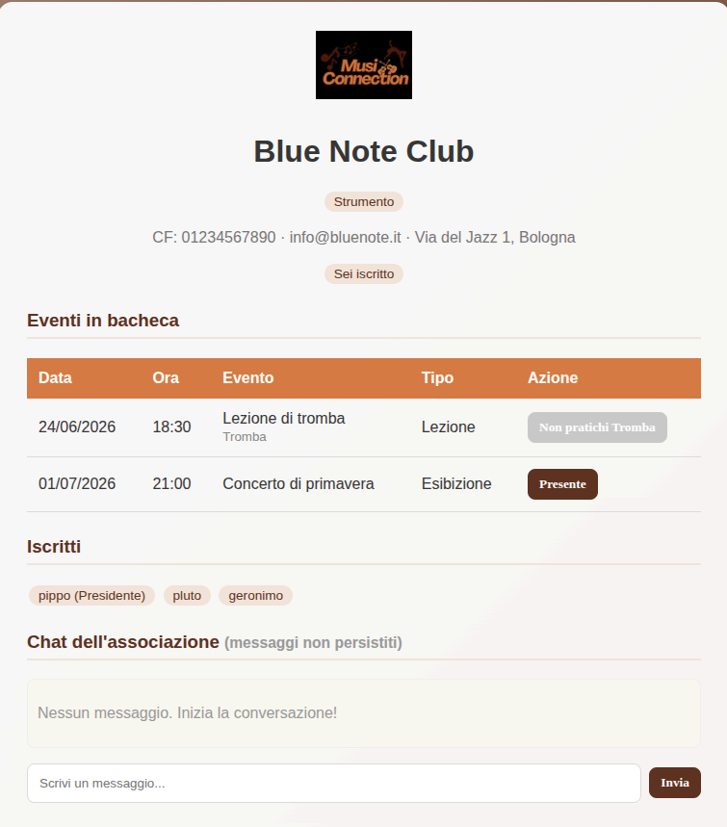
Utente
È permessa:
Aggiunta di nuovi strumenti o stili a quelli praticati
Richiesta di iscrizione ad associazioni
Creazione di associazioni
Per ciascuna associazione alla quale si è iscritti:
invio di messaggi
conferma della presenza ad eventi
proposta di brani e coreografie

Slide 9
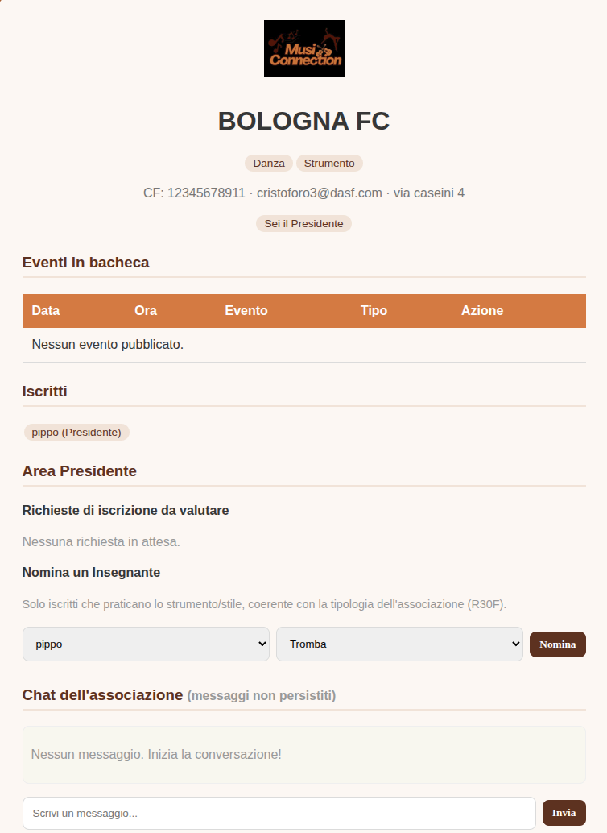
Presidente ed insegnante
È permessa, per ciascuna associazione di cui si è presidenti:
Nomina di un iscritto come insegnante
Nomina di un iscritto come presidente
Accettazione di richieste di iscrizione e proposte di brani e coreografie
Pubblicazione eventi
Per ciascuna associazione in cui si è insegnanti, è permessa la pubblicazione di lezioni per gli strumenti/stili insegnati

Slide 10
03
Architettura
Funzionalità
Architettura dell'applicazione

Slide 11
Interfaccia client
Pagine usufruite in HTML/CSS, generate lato server attraverso JSP.
Non viene utilizzato Javascript per portare a termine le richieste, esse vengono delegate dalle pagine JSP alle Java Servlet, alle quali è assegnata la logica applicativa.
Consultabile agevolmente da qualsiasi dispositivo poiché altamente responsivo, a garanzia di una migliore usabilità.
Sono ricalcati in maniera ragionevolmente fedele i mockup forniti dal committente.

Slide 12
Architettura del software
La scelta implementativa nel prototipo prevede una struttura a tre strati del codice, semplice e con scopo di presentazione delle funzionalità.
La suddivisione è così configurata:
Classi che modellano il dominio (ad esempio: Associazione)
Pagine JSP di interazione con l’utente e richiesta alle opportune Servlet (ad esempio: login.jsp)
Java Servlet interrogano le classi del dominio e gestiscono la persistenza (ad esempio: AssociazioneServlet)
Ciascuna Servlet rispetta le scelte progettuali di ereditarietà da una servlet generale che gestisce la persistenza.

Slide 13
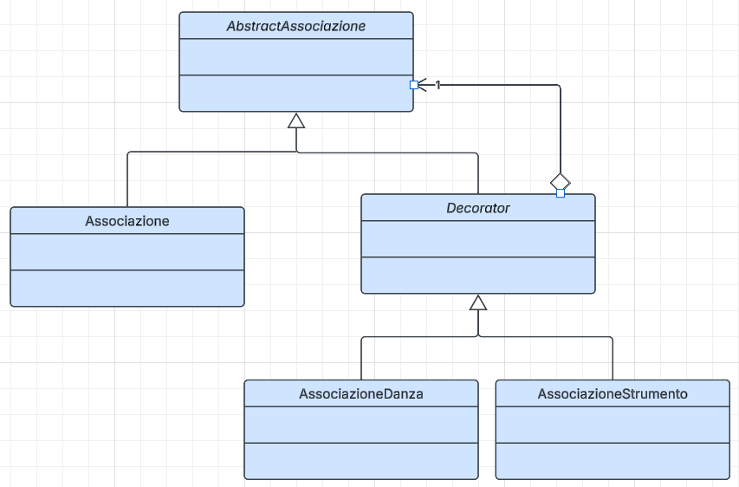
Pattern implementati: Decorator
Decorator
È stato implementato, come da scelte progettuali, il pattern Decorator per modellare le associazioni con le varie tipologie.
Vengono introdotte all’interno del prototipo, infatti, classi quali Associazione (astratta), AssociazioneConcreta, DecoratoreAssociazione (astratta), AssociazioneDanza ed AssociazioneStrumento
L’applicazione del pattern incrementa la scalabilità del progetto, consentendo l’eventuale introduzione di nuove tipologie di associazioni senza modificare il codice già presente (rispettato OCP)

Slide 14
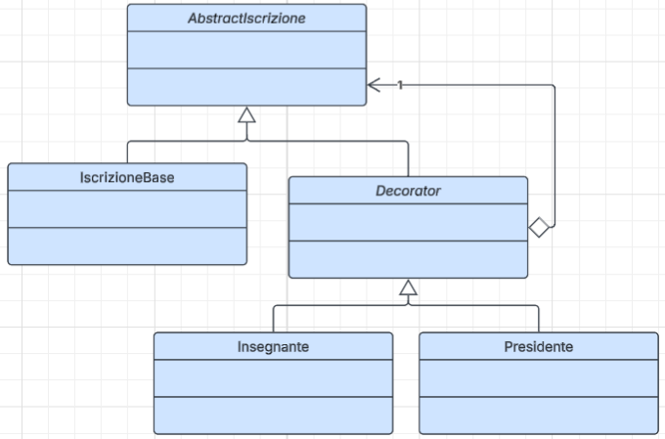
Pattern implementati: Decorator
Decorator
È stato implementato, come da scelte progettuali, il pattern Decorator per modellare le iscrizioni alle associazioni, con i possibili ruoli assumibili da ogni iscritto
Vengono introdotte all’interno del prototipo, infatti, classi quali Iscrizione (astratta), IscrizioneConcreta, DecoratoreIscrizione (astratta), Presidente ed Insegnante
L’applicazione del pattern incrementa la scalabilità del progetto, consentendo l’eventuale introduzione di nuovi ruoli assumibili dagli iscritti senza modificare il codice già presente (rispettato OCP).

Slide 15
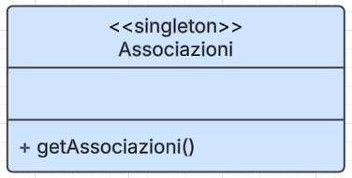
Pattern implementati: Singleton
Singleton
È stato implementato, come da scelte progettuali, il pattern Singleton, utilizzato per modellare l’insieme di tutte le associazioni registrate nel sistema ed interrogato per accedervi.
Viene introdotta, nel prototipo, la classe Associazioni, la quale, come da specifiche del pattern, gestisce l’accesso e l’ottenimento dell’unica istanza condivisa alla quale vengono, poi, richieste le associazioni.
L’applicazione del pattern garantisce pulizia e semplicità, fornendo un punto di accesso comune all’insieme delle associazioni.

Slide 16
04
Deployment
Funzionalità
Deployment dell’applicazione

Slide 17
Deployment
Architettura basata su standard Java: Utilizzo di pacchetti .war (Web Application Archive).
Portabilità: Grazie alla natura multipiattaforma del linguaggio Java, l'applicazione è facilmente distribuibile su qualsiasi application server compatibile (es. Apache Tomcat).
Modularità: La scelta di separare i componenti (Server, Log, DB) in pacchetti distinti permette una gestione semplificata e un aggiornamento indipendente delle parti del sistema.
Affidabilità: Il processo garantisce una distribuzione uniforme della logica applicativa lato server.

Slide 18
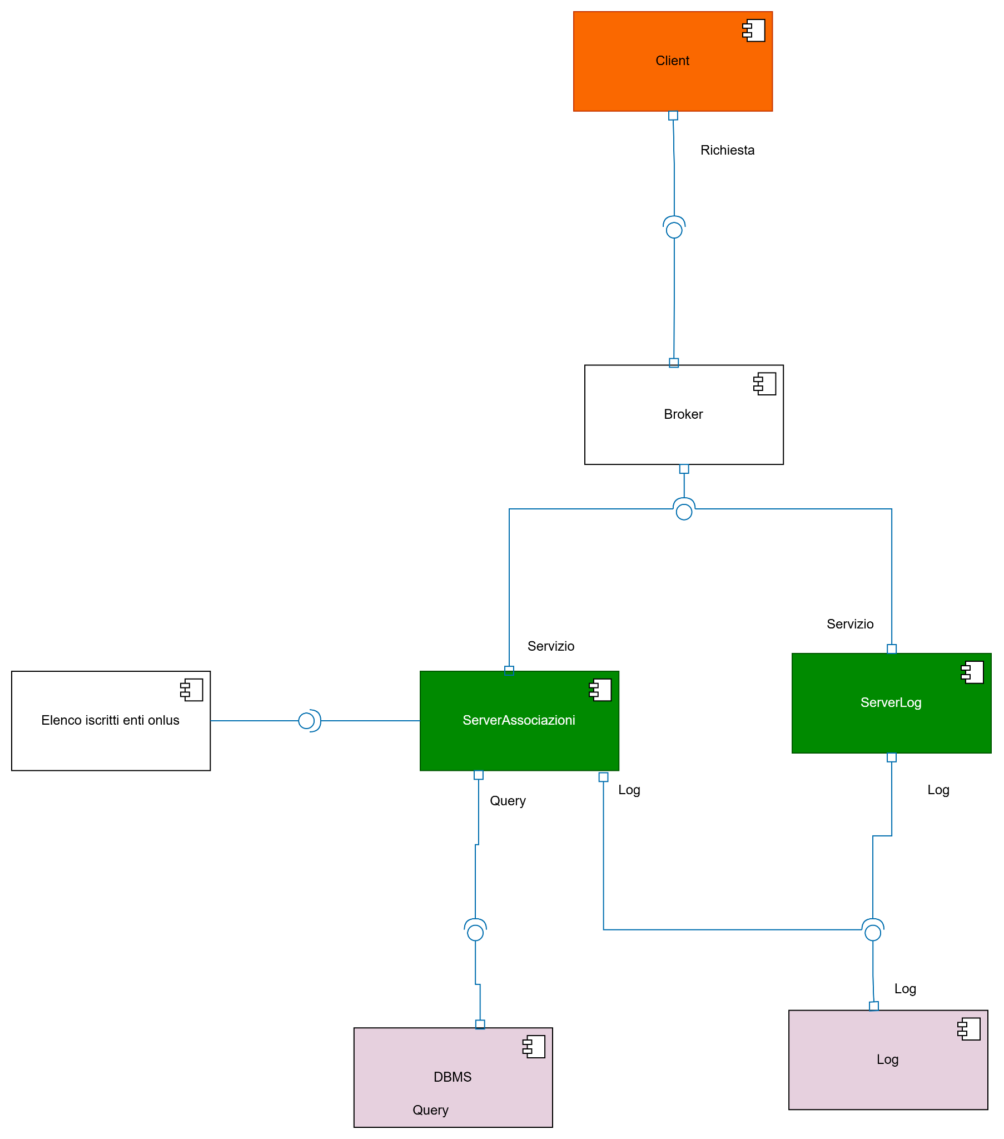
Deployment
Deployment
Il diagramma illustra la scomposizione logica del sistema in nodi di esecuzione.
Viene mostrata la relazione di dipendenza tra i client, i server (Associazioni e Log) e il database (DBMS), evidenziando come ogni entità venga distribuita tramite il proprio pacchetto .war.

Slide 19
05
Persistenza
Funzionalità
Persistenza dell’applicazione

Slide 20
Gestione della persistenza
È stato implementato, all’interno del prototipo, e rimanendo fedeli alle scelte progettuali, un modello di persistenza basato su JDBC con modalità forza bruta ed operazioni CRUD.
Utilizzata, per semplicità, una factory come punto di accesso alla persistenza:
Ogni entità del dominio ha una repository
Ciascuna repository riceve un DataSource che utilizza per aprire connessioni al db quando servono
In questa maniera, il livello applicativo è totalmente disaccoppiato dai dettagli implementativi della persistenza.
.

Slide 21
Conclusioni
La soluzione rispetta i requisiti delineati.
Viene garantito il rispetto delle norme GDPR.
Sono consentite future estensioni, introduzioni di nuove funzionalità e variazioni a quelle presenti
È garantita portabilità grazie alla scelta del linguaggio Java e la distribuzione dei corrispondenti pacchetti .war
È garantita sicurezza attraverso controlli server side sulle azioni dell’utente

